Slide 1
Membuat Tabel dari JSON
hospital database

Slide 2
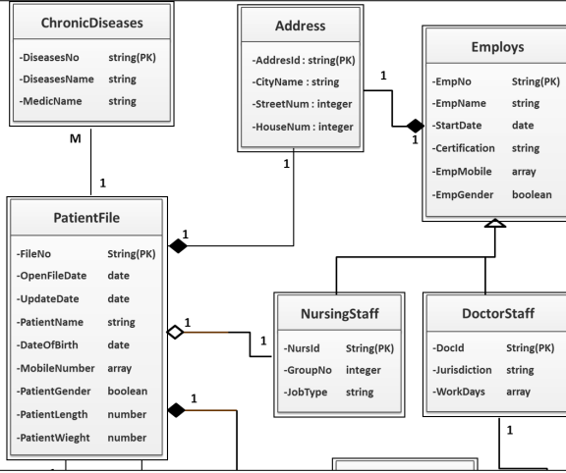
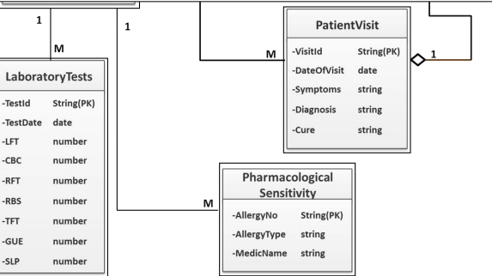
Database Desain Relational
UML

Slide 3
transform
UML
DOCUMENT JSON

Slide 4
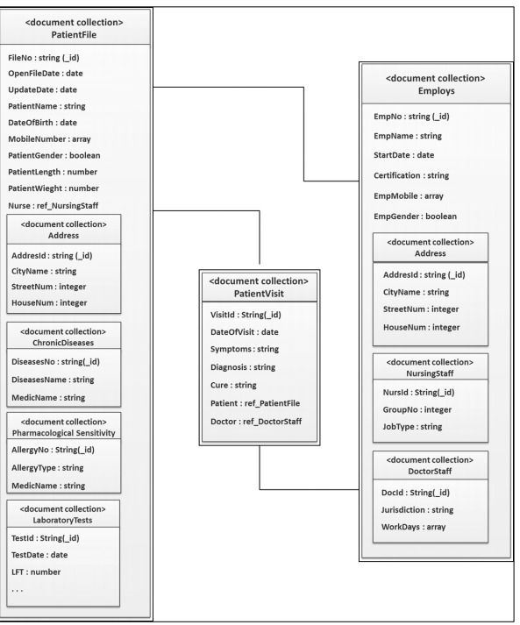
json document

Slide 5
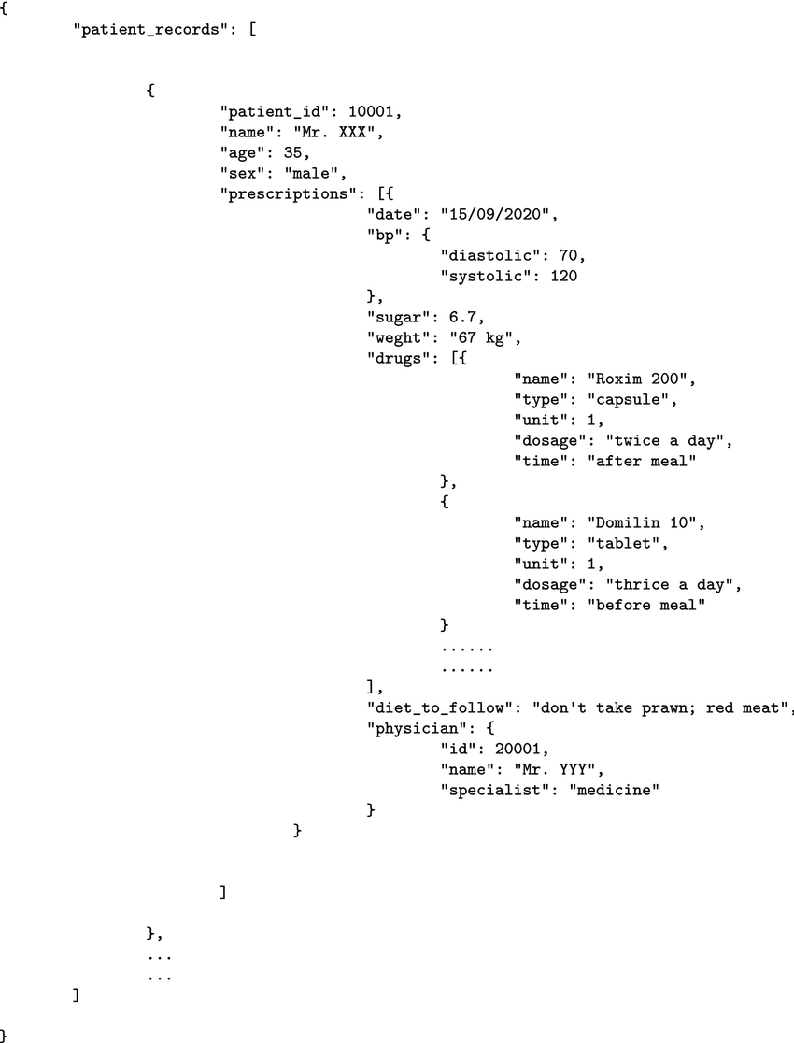
contoh

Slide 6
KERJA KELOMPOK
BUATLAH DOCUMENT dengan desain sebagaimana slide
dengan jumlah baris setiap document 1 baris
contoh di notepad

